Slide 1



JARDIN BOTANICO
KEW GARDEN
Selección de textos y fotografías por
JOSE ELIAS BONELLS

Slide 2
Kew Gardens
Kew Gardens es la mayor colección del mundo de las plantas vivas. Fundada en 1840 desde el exótico jardín de Kew Park, en el distrito londinense de Richmond upon Thames, Reino Unido, sus colecciones vivas incluir más de 30.000 tipos diferentes de plantas, mientras que el herbario, que es uno de los más grandes del mundo, cuenta con más de siete millones de especímenes de plantas preservadas. La biblioteca contiene más de 750.000 volúmenes, y la colección de ilustraciones contiene más de 175.000 grabados y dibujos de plantas. Es una de las principales atracciones turísticas de Londres. En 2003, los jardines fueron puestos en la UNESCO lista de Patrimonio de la Humanidad.
Jardín Botánico de Missouri

Slide 3
Kew Gardens, junto a los jardines botánicos en Wakehurst Place en Sussex, son gestionados por los Reales Jardines Botánicos de Kew (nombre de marca Kew), una importancia internacional botánico institución de investigación y educación que emplea a 750 empleados, y es un organismo público no departamental patrocinado por el Departamento de Medio Ambiente, Alimentación y Asuntos Rurales.
El sitio de Kew, que se ha fechado como formalmente a partir de 1759, aunque se remonta al exótico jardín de Kew Park, formada por Lord Capel Juan de Tewkesbury, consta de 121 hectáreas de jardines y invernaderos botánicos, cuatro grado I figuran edificios y 36 de grado II estructuras enumeradas, todo ello en un paisaje de importancia internacional.

Slide 4
Kew Gardens dispone de su propia fuerza policial, Kew Policía, que ha estado en funcionamiento desde 1847.
Pasarela Treetop
Una nueva pasarela copas de los árboles se abrió en 2008. Esta pasarela es de 18 metros de alto y 200 metros de largo y lleva a los visitantes a la copa de los árboles de un bosque de glade. Los visitantes pueden subir y bajar por las escaleras o por un ascensor. El suelo de la pasarela está hecho de metal perforado y flexiona como está caminar sobre él. Toda la estructura se mece en el viento.
Un cortometraje que detalla la construcción de la pasarela está disponible en línea

Slide 5
El Sackler Crossing
El puente Sackler Crossing, hecha de granito y bronce, inaugurado en mayo de 2006. Diseñado por Buro Happold y John Pawson, atraviesa el lago y se nombra en honor de los filántropos Dr. Mortimer Sackler y Theresa.
El puente de estilo minimalista está diseñado como una doble curva de barrido de granito negro. Los lados del puente se forman de puestos de bronce que dan la impresión, desde ciertos ángulos, de formar una pared sólida, mientras que de los demás, y para los que en el puente, son claramente las entidades individuales que permiten una vista del agua más allá.

Slide 6
El puente forma parte de una ruta diseñada para animar a los visitantes a visitar varios de los jardines que hasta entonces habían sido popular y conecta las dos galerías de arte, a través de la Templados y Evolución Casas y el claro de bosque, a la Casa Minka y el Jardín de bambú.
El cruce ganó un premio especial de la Royal Institute of British Architects en 2008.
El Davies Alpine House
En marzo de 2006, el Alpine House Davies abrió, la tercera versión de una casa alpina desde 1887. Aunque sólo 16 metros de largo el vértice del arco del techo se extiende hasta una altura de 10 metros con el fin de permitir que el flujo de aire natural de un edificio de esta forma para ayudar en la ventilación de suma importancia requerido para el tipo de plantas que aloja..

Slide 7
La Casa de las Palmeras (1844-1848) fue el resultado de la cooperación entre el arquitecto Decimus Burton y fundador de hierro Richard Turner, y continúa en la casa de cristal principios de diseño desarrollados por John Claudius Loudon y Joseph Paxton.
Una estructura espacial de los arcos de hierro forjado, se mantienen unidos por estructuras tubulares horizontales que contienen los cables de largo pretensado, apoya cristales que eran originalmente teñido verde con óxido de cobre para reducir el efecto de calentamiento significativo. El 19m alta nave central está rodeada por una pasarela a 9m de altura, lo que permite a los visitantes un vistazo más de cerca a las copas de los árboles de palma. Etc……

Slide 8
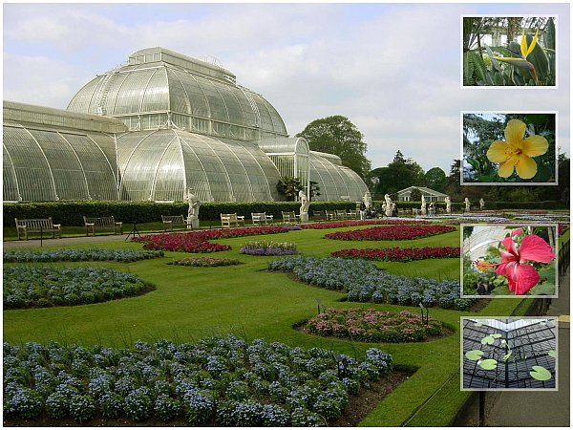
Notes:
Kew Gardens.-Palm House

Slide 9
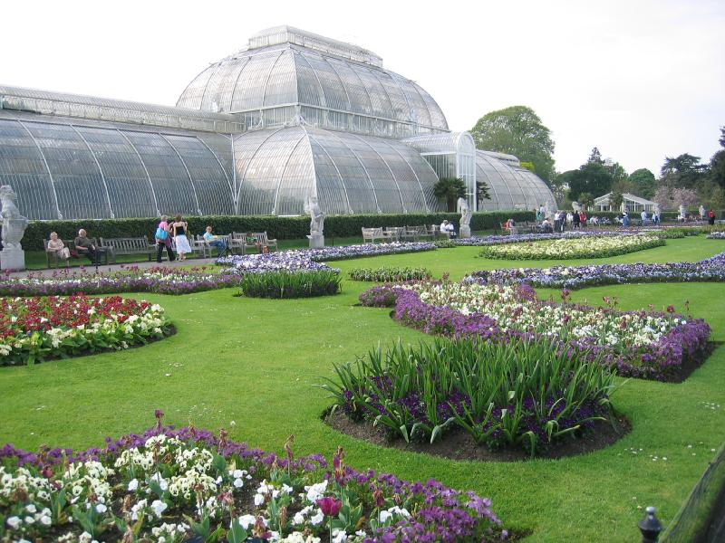
Notes:
Kew Gardens.-Palm House

Slide 10
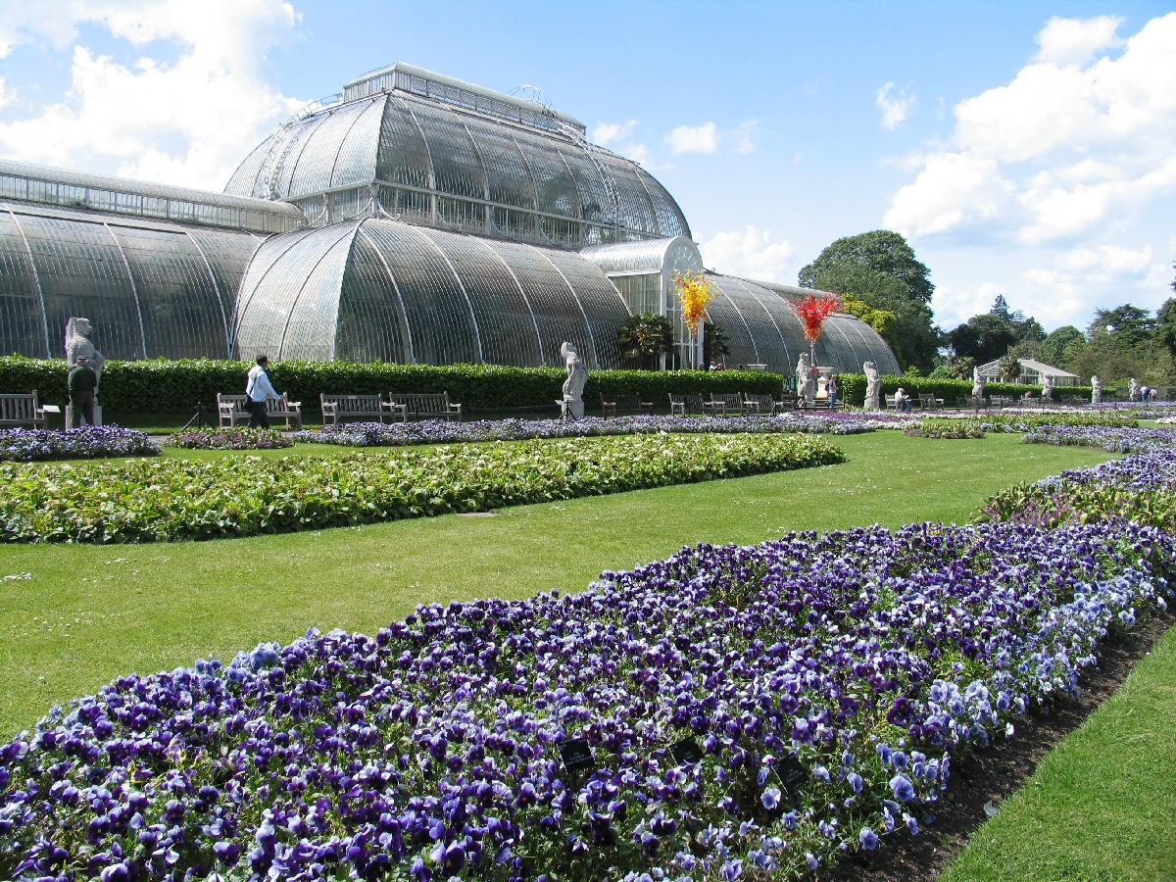
Notes:
Kew Gardens.-Palm House .-Viola

Slide 11
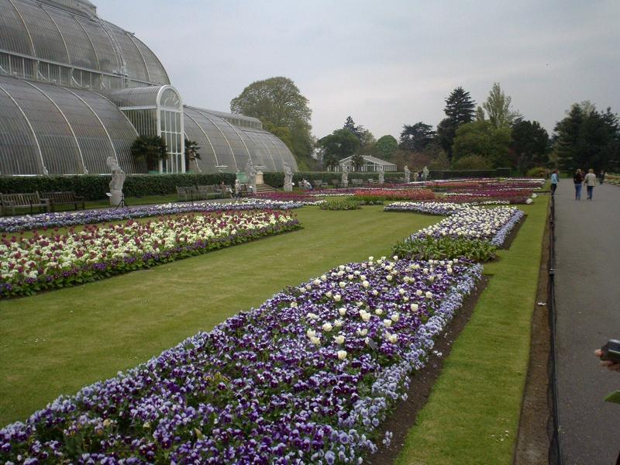
Notes:
Kew Gardens.-Palm House

Slide 12
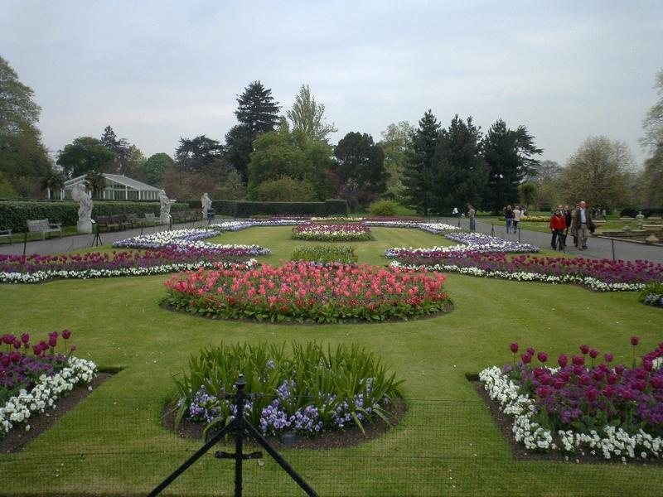
Notes:
Kew Gardens.-Tulipanes

Slide 13
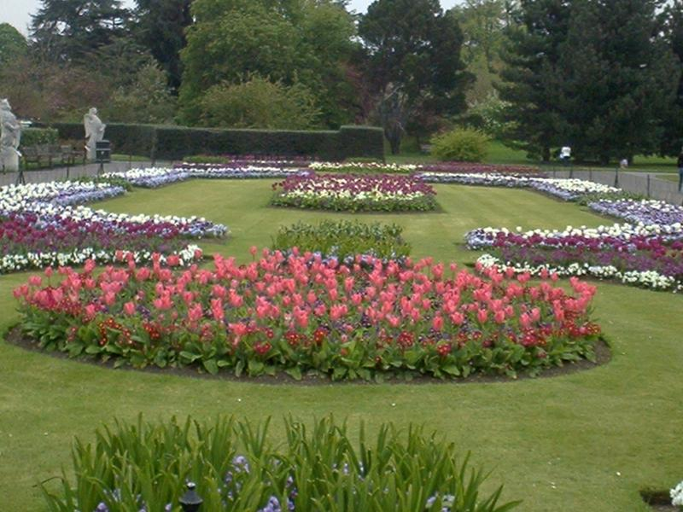
Notes:
Kew Gardens.-Tulipanes

Slide 14
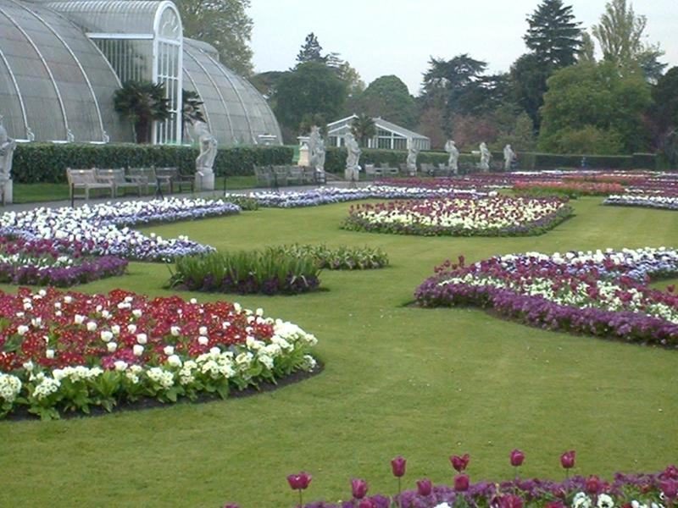
Notes:
Kew Gardens.-Tulipanes

Slide 15
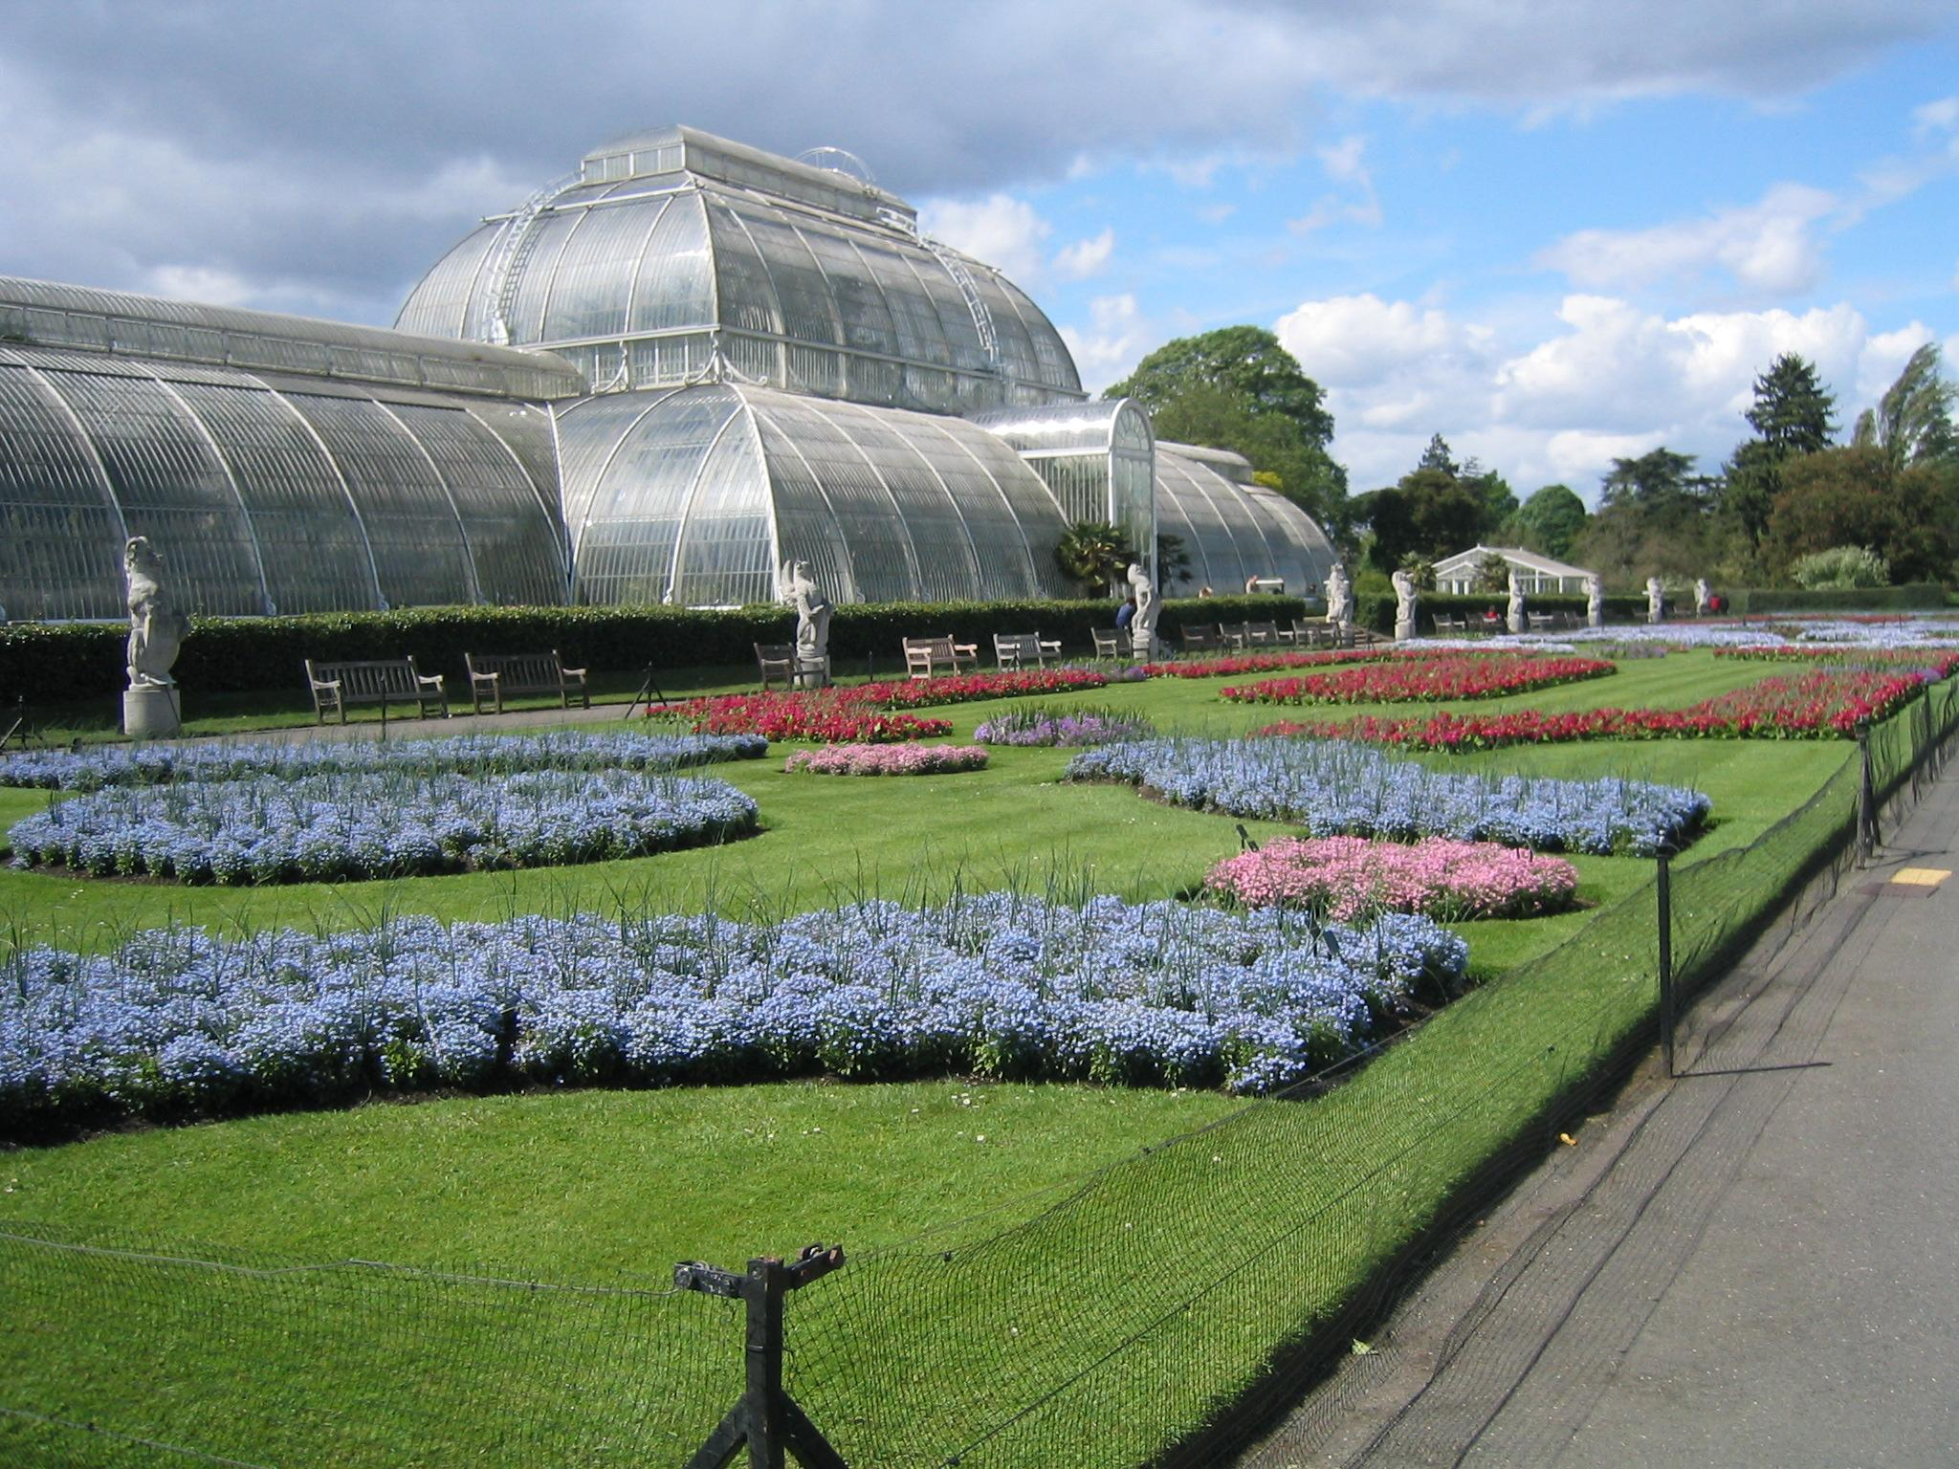
Notes:
Kew Gardens.-Palm House

Slide 16
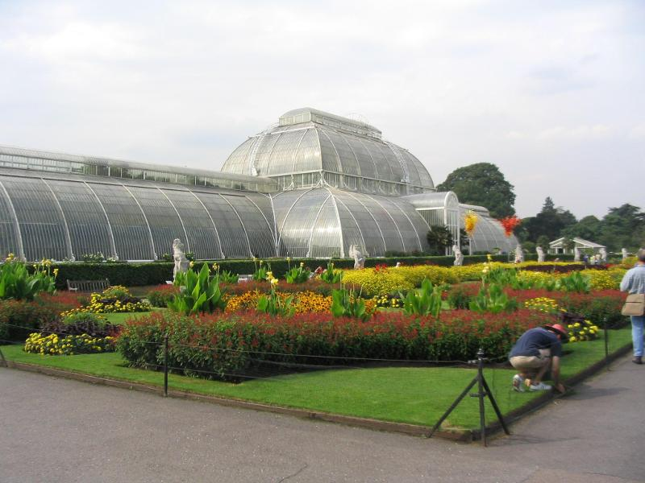
Notes:
Kew Gardens.Palm House.-Verano

Slide 17
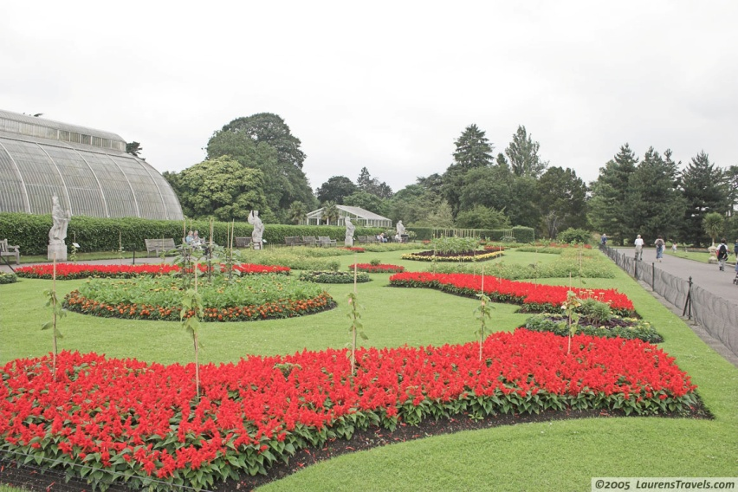
Notes:
Kew Gardens. Palm House .-Verano Salvia splendens

Slide 18
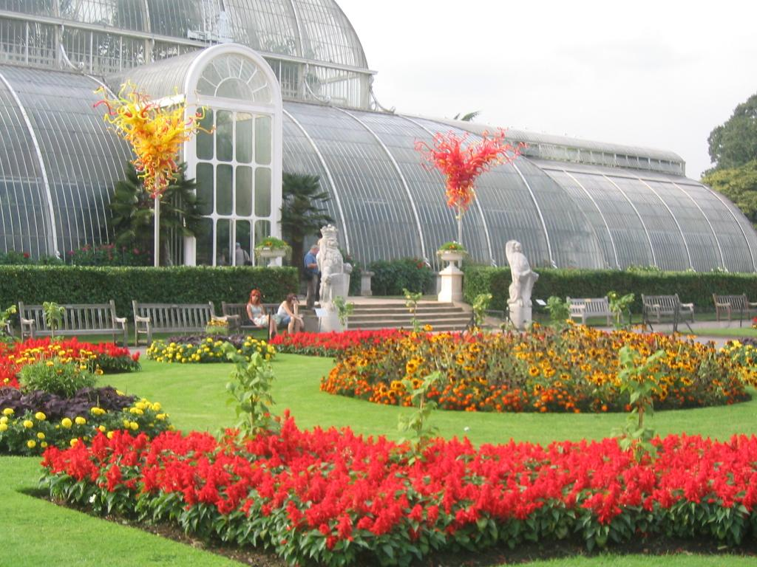
Notes:
Kew Gardens.-Palm House.-Salvia splendens

Slide 19

Notes:
Kew Gardens.-Salvia splendens y tagetes

Slide 20

Notes:
Kew Gardens.-Palm House .-Verano

Slide 21
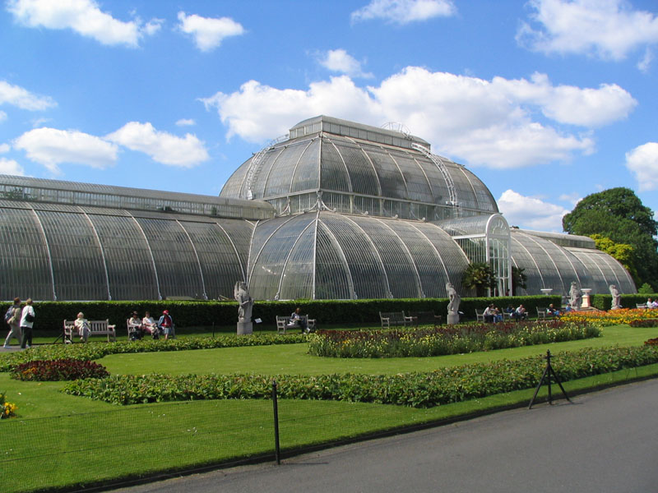
Notes:
Kew Gardens.-Palm House .-Primavera

Slide 22
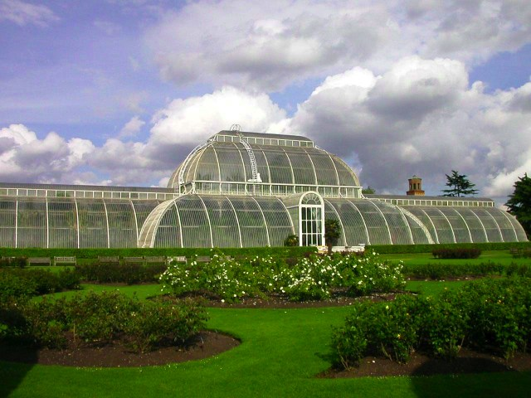
Notes:
Kew Gardens.-

Slide 23
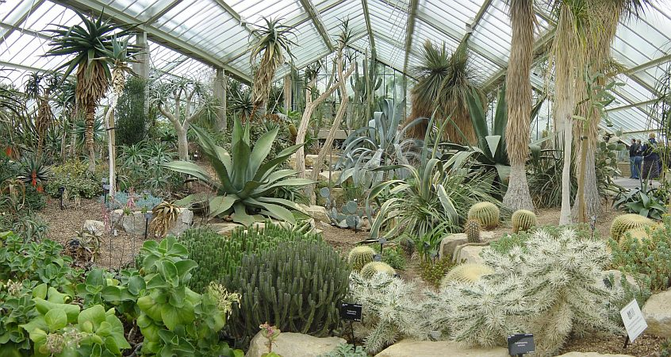
Notes:
Kew Gardens.-Invernadero de cactáceas

Slide 24
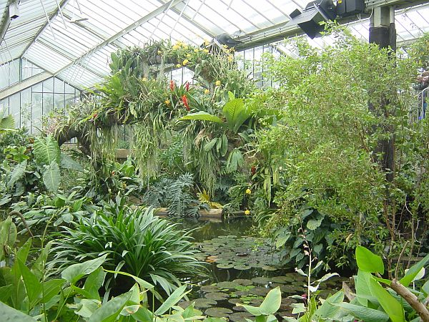
Notes:
Kew Gardens.-Invernadero tropical

Slide 25
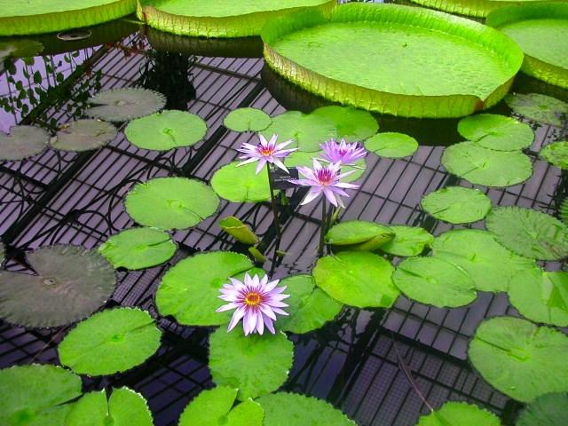
Notes:
Kew Gardens.- Victoria y nimphaea

Slide 26
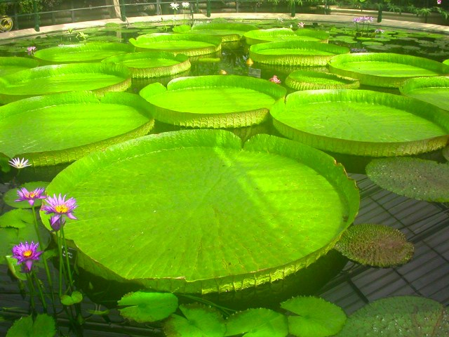
Notes:
Kew Gardens.-Victoria

Slide 27

Notes:
Kew Gardens.- Victoria

Slide 28
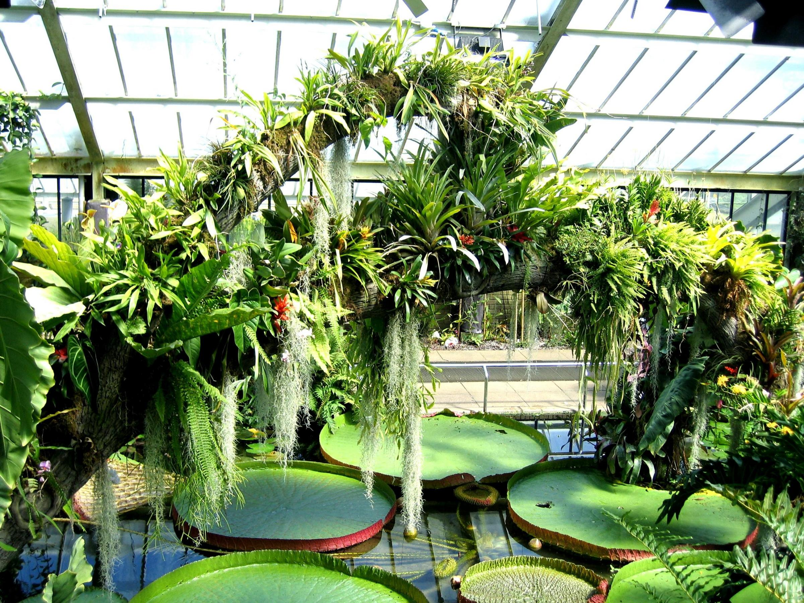
Notes:
Kew Gardens.-Bromelias

Slide 29
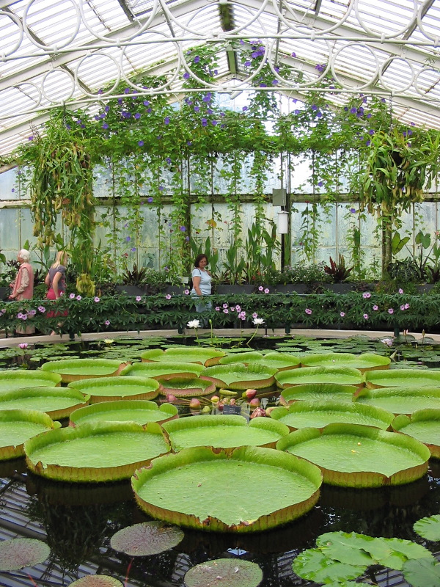
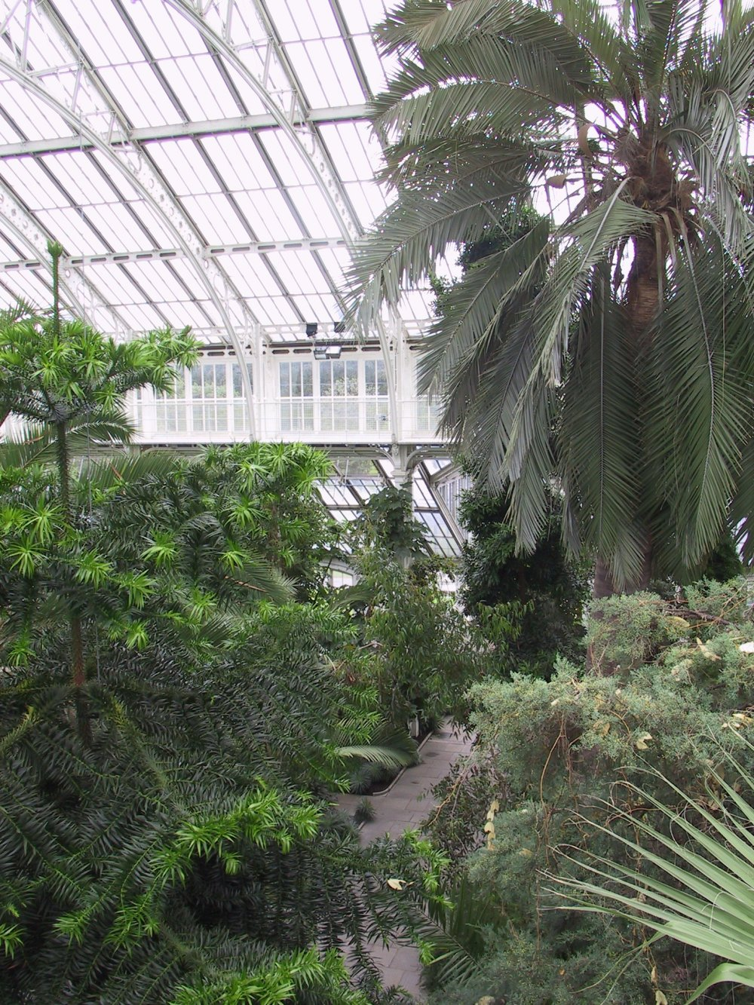
Notes:
Kew Gardens.-Invernaderos

Slide 30
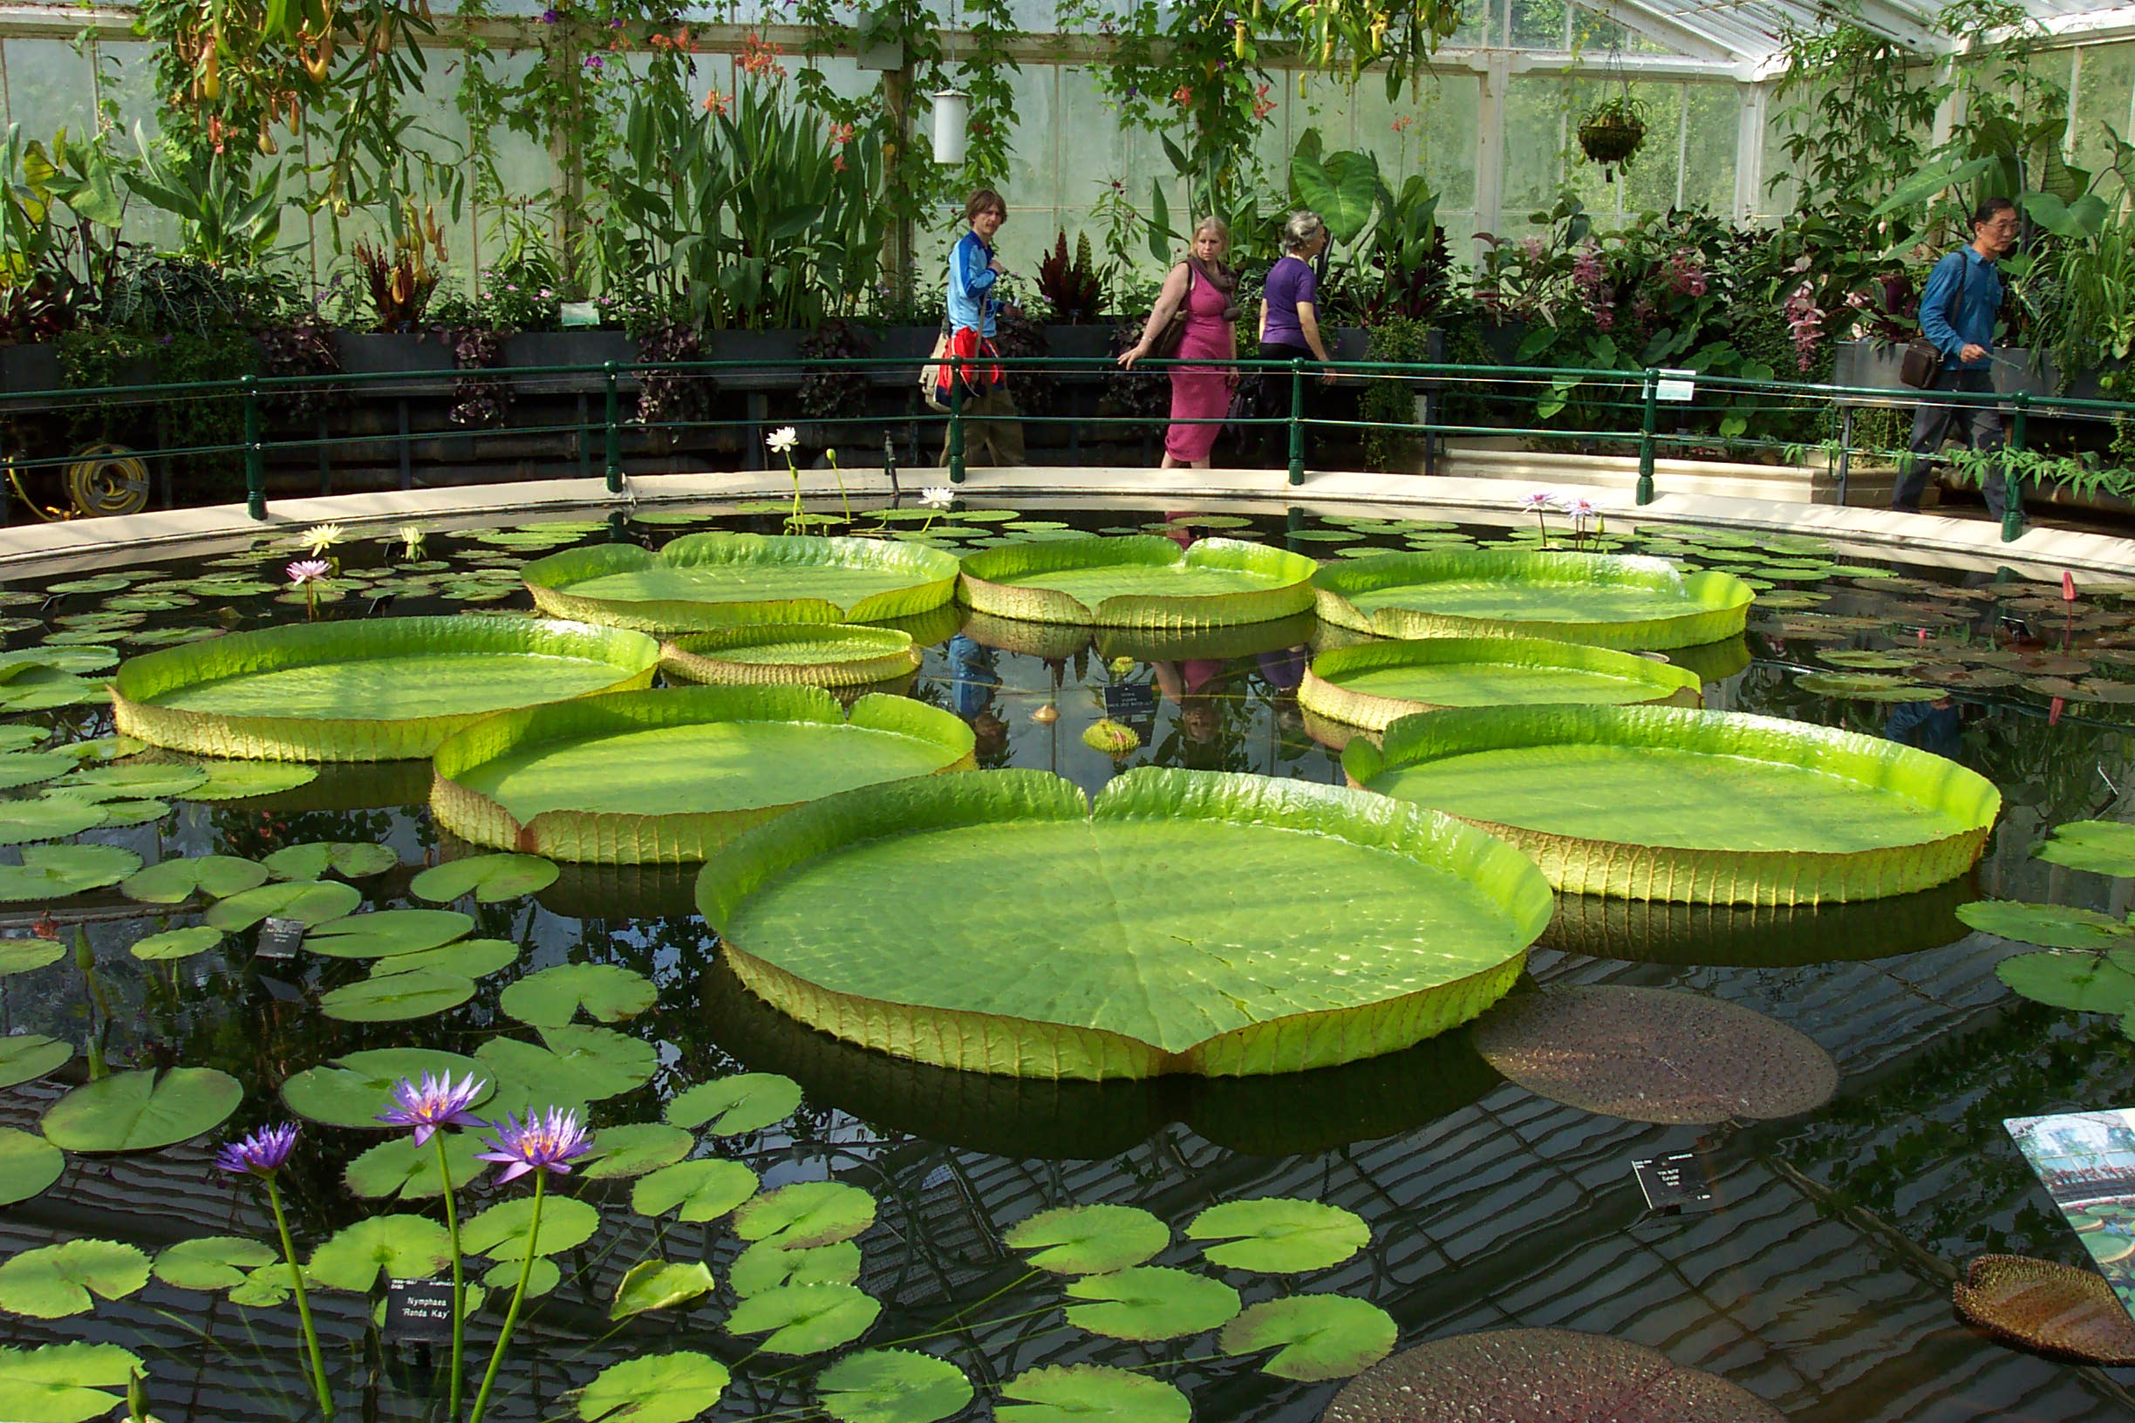
Notes:
Kew Gardens.- Victoria

Slide 31
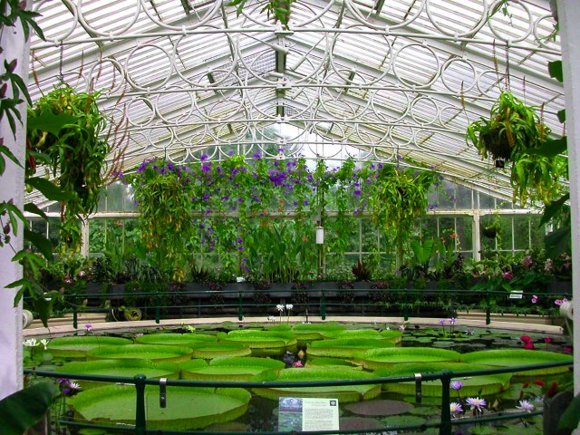
Notes:
Kew Gardens.- Invernadero calido

Slide 32
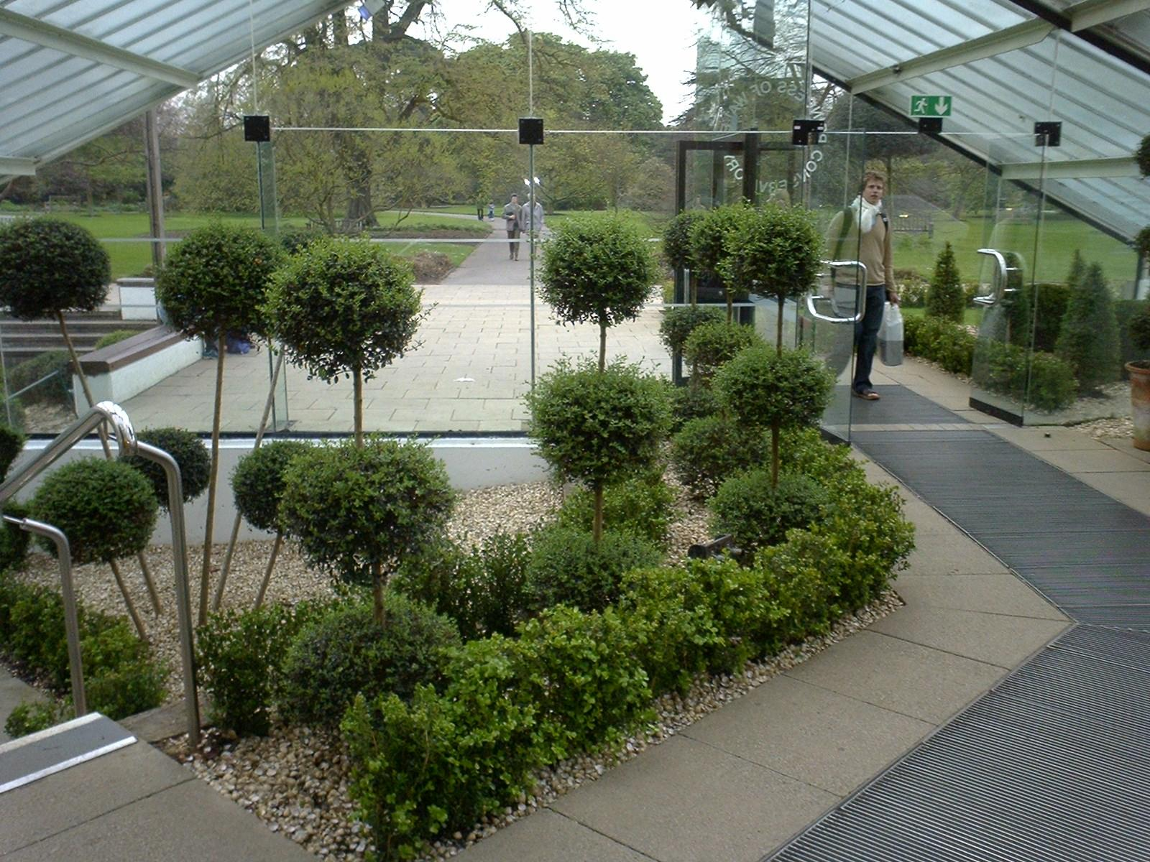
Notes:
Kew Gardens.- Acceso a invernadero

Slide 33
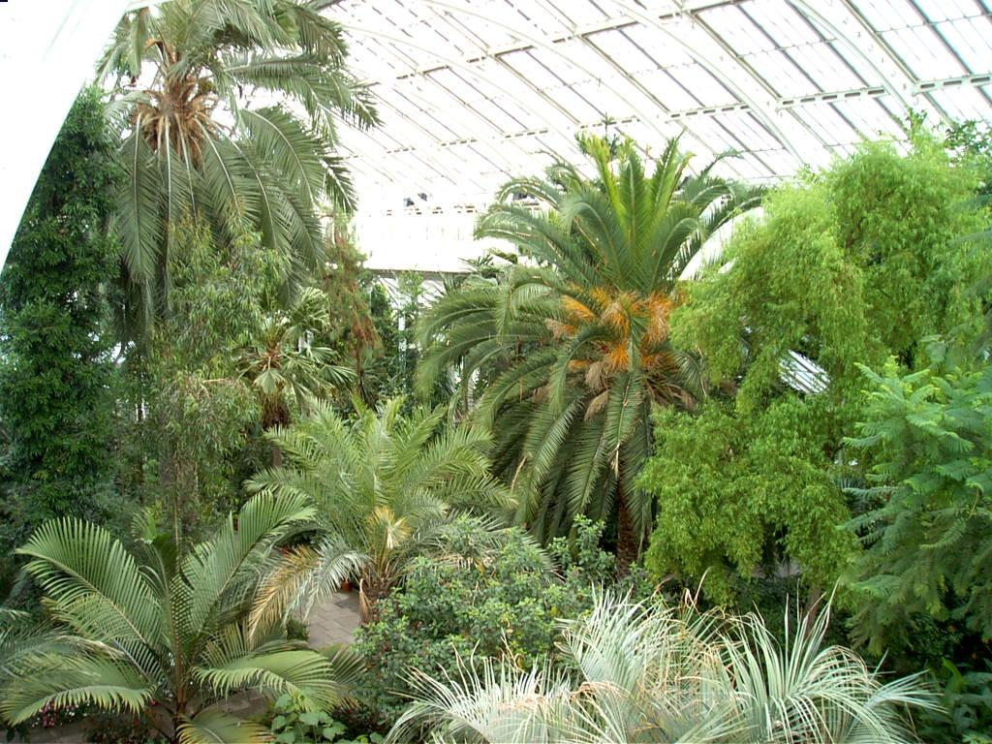
Notes:
Kew Gardens. Palm House

Slide 34
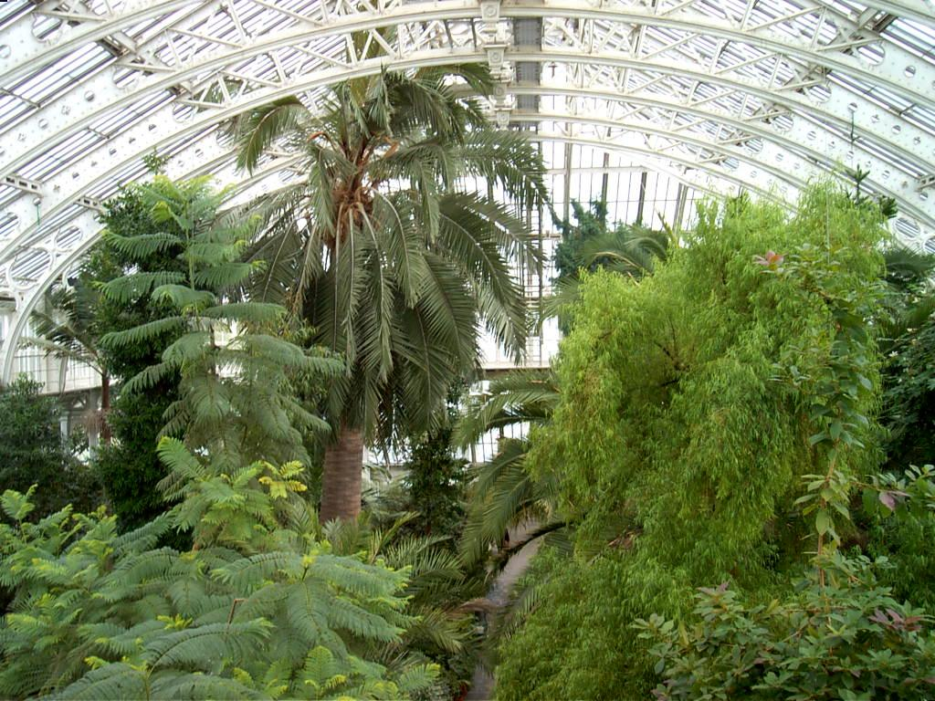
Notes:
Kew Gardens..-Palm House

Slide 35
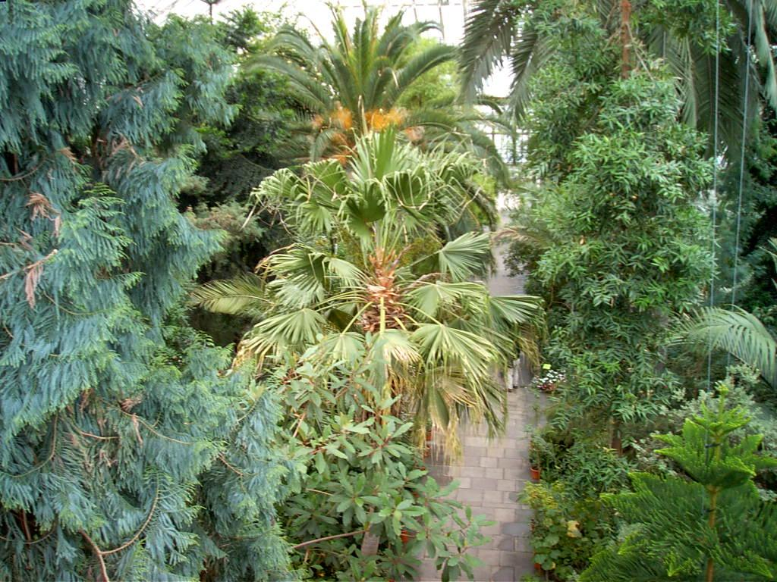
Notes:
Kew Gardens.Palm House

Slide 36
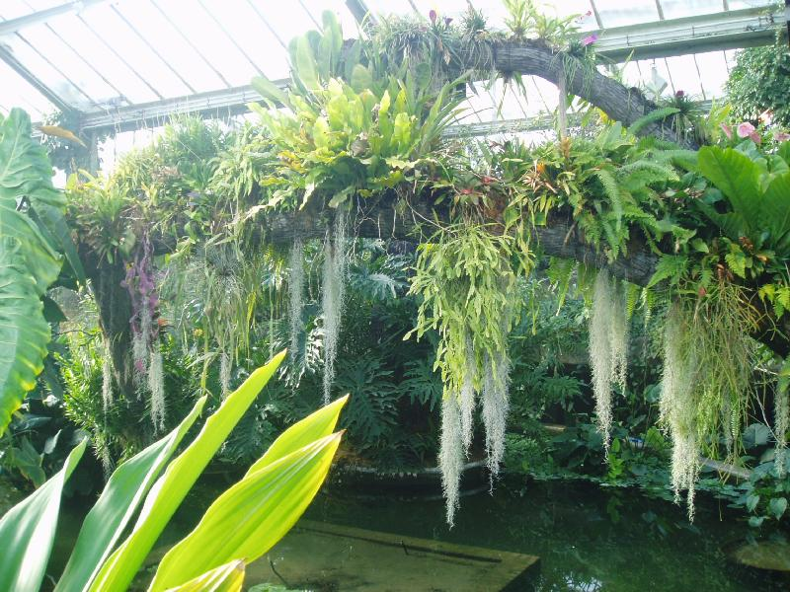
Notes:
Kew Gardens.-Tillantia usneoides.-Spanish Moss

Slide 37
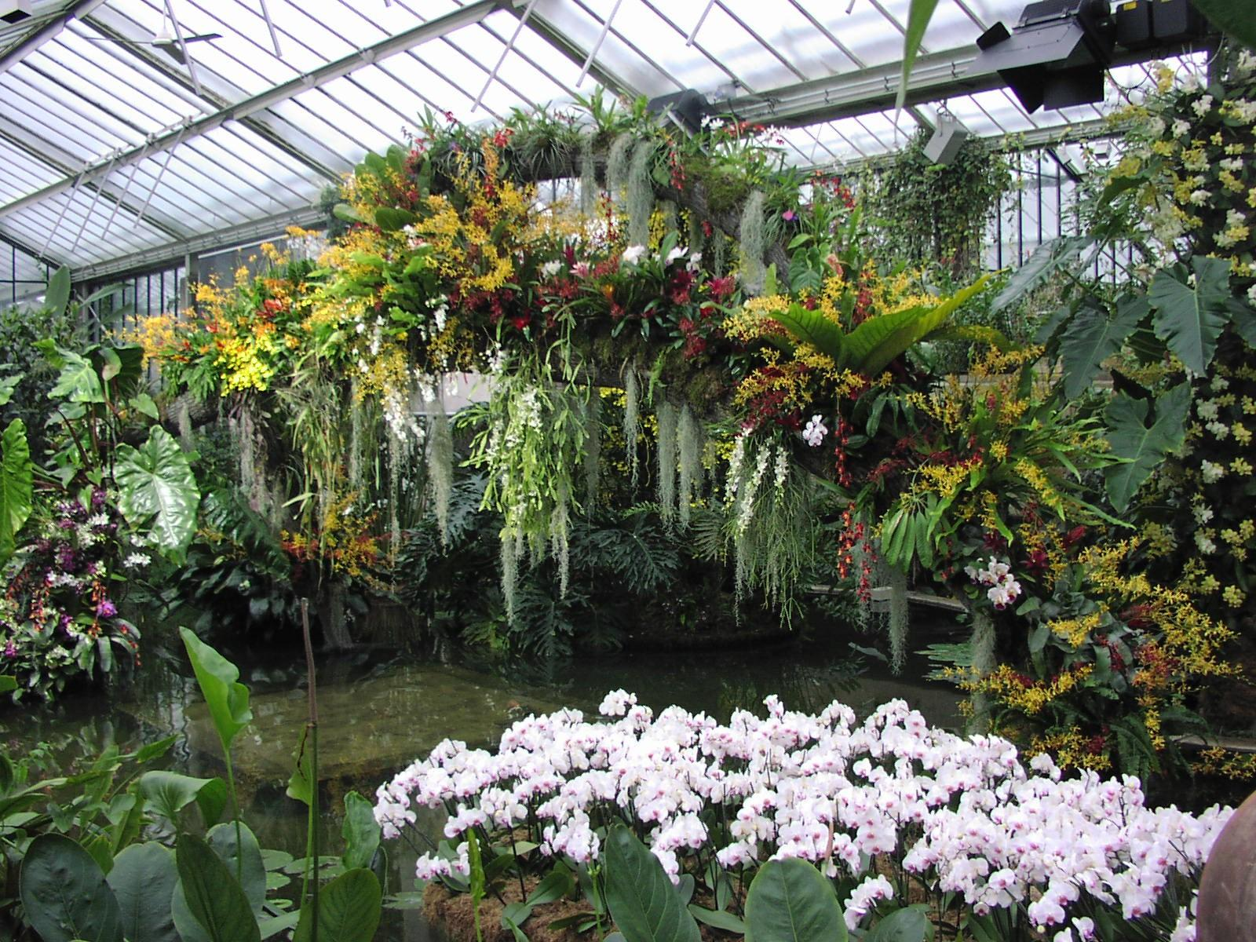
Notes:
Kew Gardens..-Orquideas

Slide 38
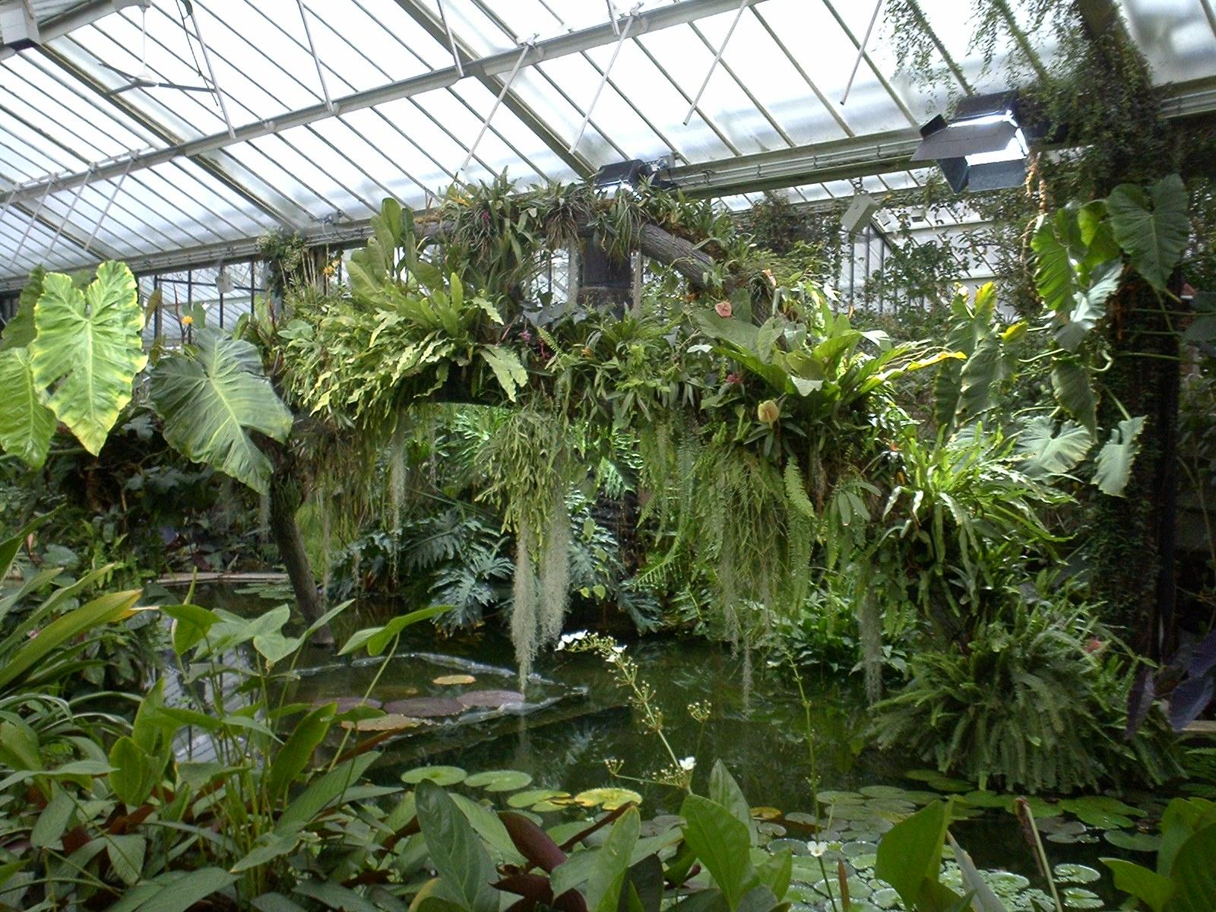
Notes:
Kew Gardens..-Plantas epeifitas

Slide 39
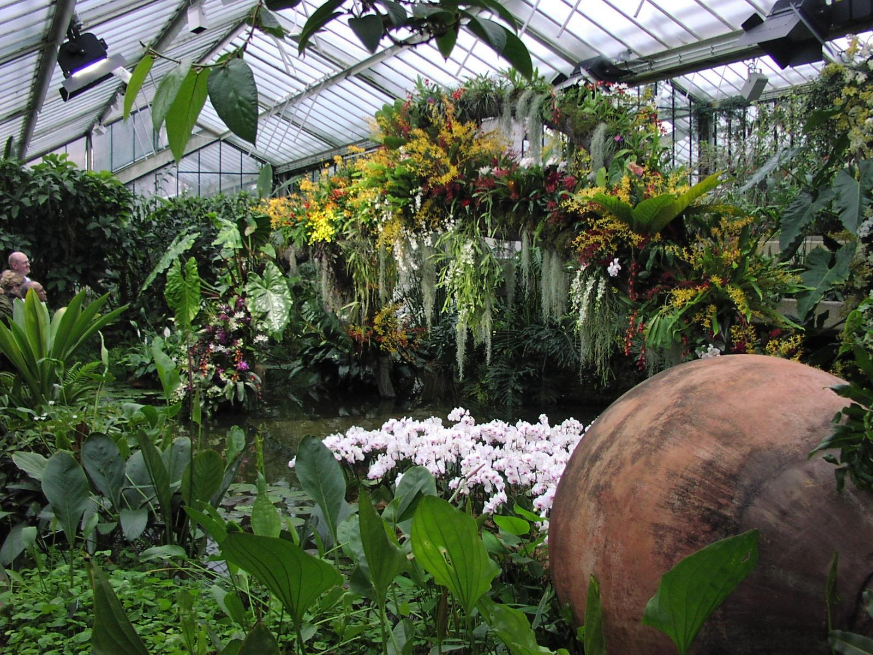
Notes:
Kew Gardens..-Plamntas epifitas

Slide 40
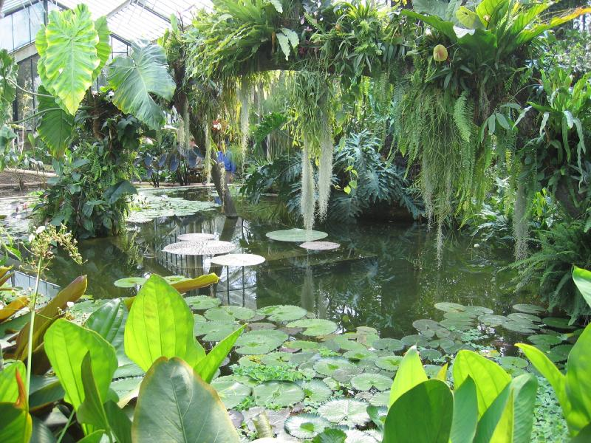
Notes:
Kew Gardens.

Slide 41
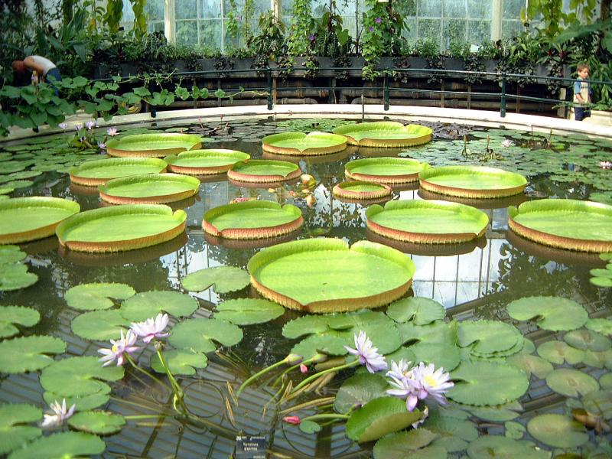
Notes:
Kew Gardens.

Slide 42
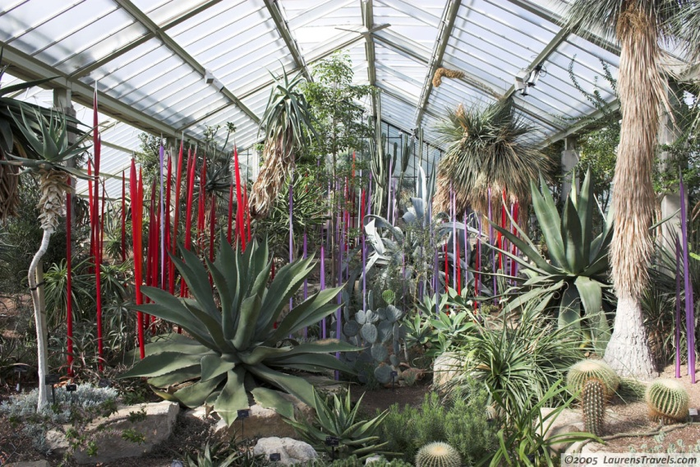
Notes:
Kew Gardens. Chihuli en el jardin

Slide 43
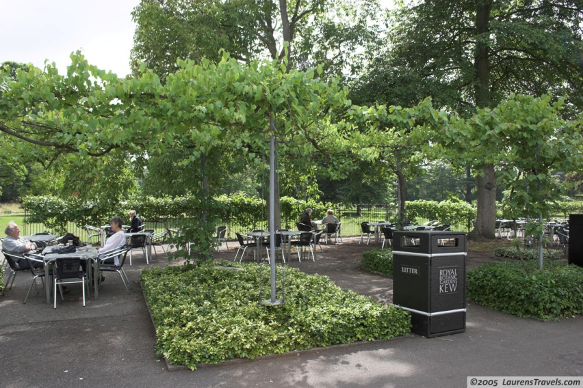
Notes:
Kew Gardens. Café

Slide 44
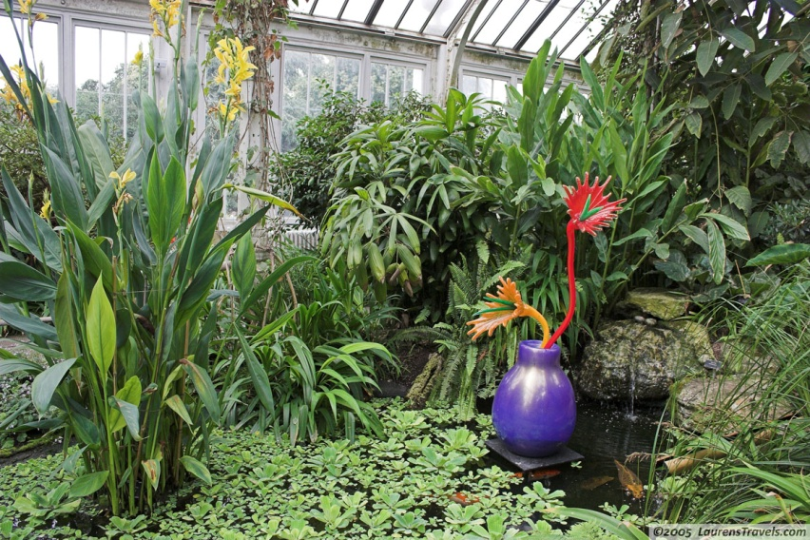
Notes:
Kew Gardens. Chihuli en el jardin

Slide 45
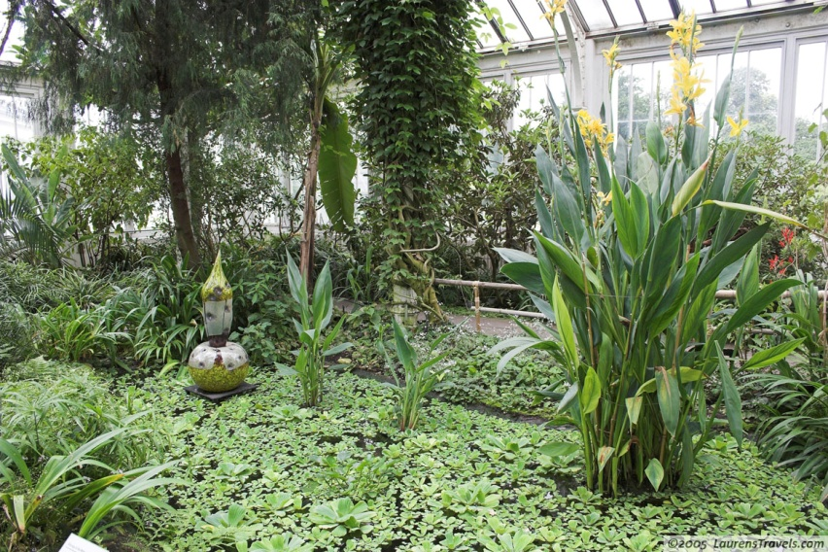
Notes:
Kew Gardens.

Slide 46
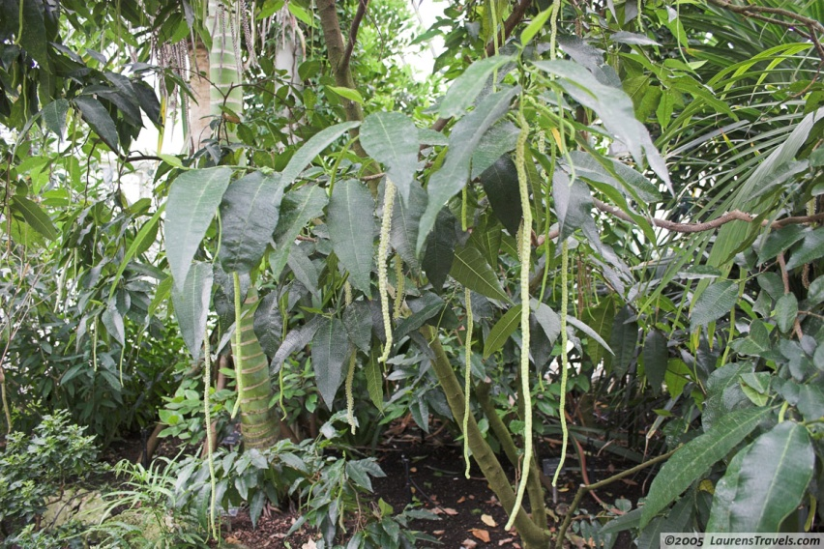
Notes:
Kew Gardens.

Slide 47
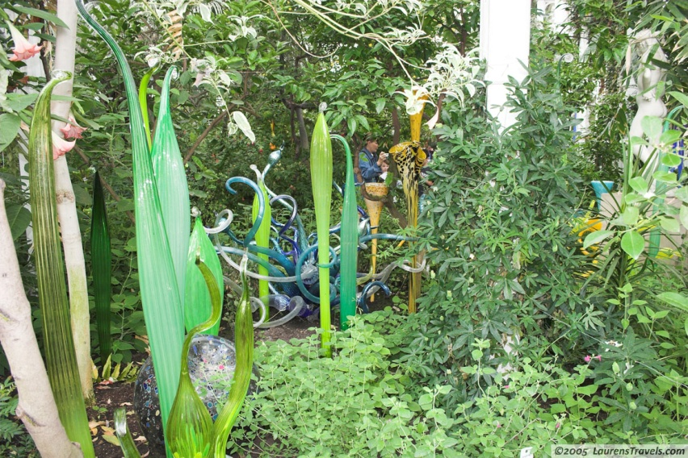
Notes:
Kew Gardens.Chihuli en el jardin

Slide 48
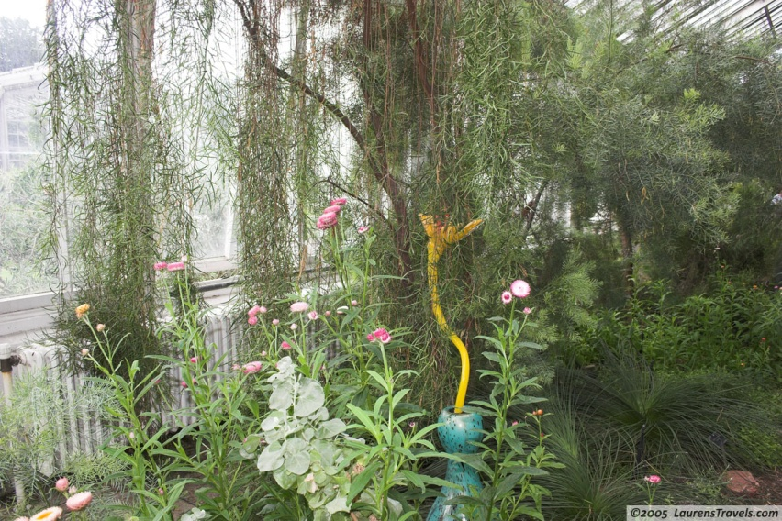
Notes:
Kew Gardens..-Chihuli Enel jardin

Slide 49
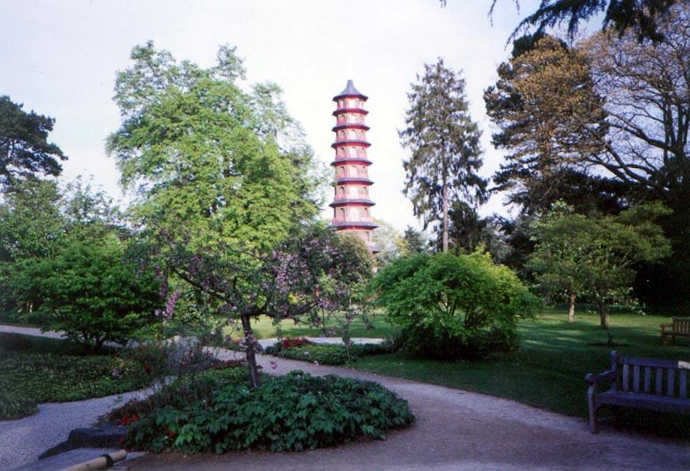
Notes:
Kew Gardens.-Pagoda

Slide 50
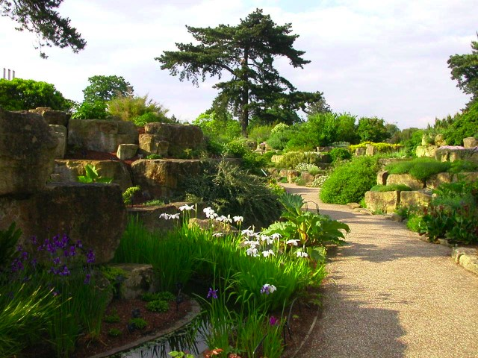
Notes:
Kew Gardens.-Rock Garden

Slide 51
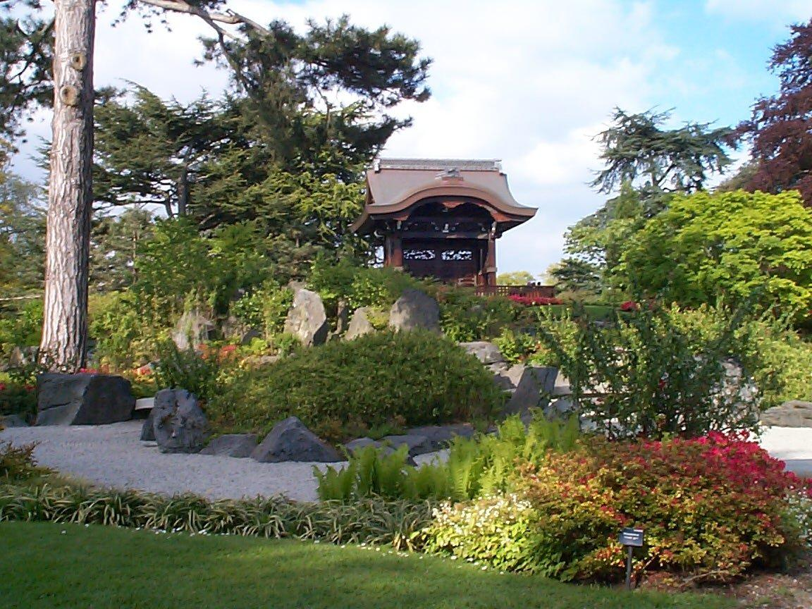
Notes:
Kew Gardens.-Jardin japonés

Slide 52
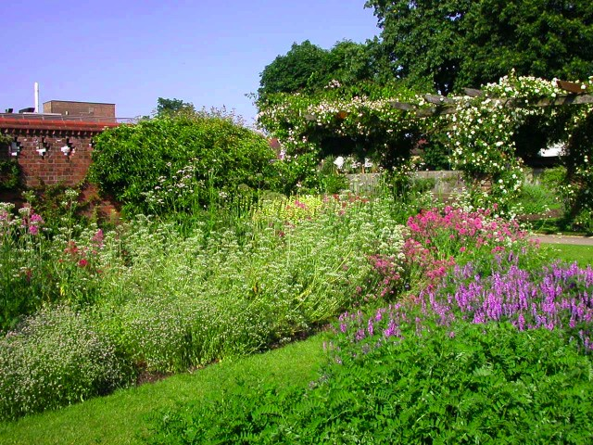
Notes:
Kew Gardens.-Herbs

Slide 53
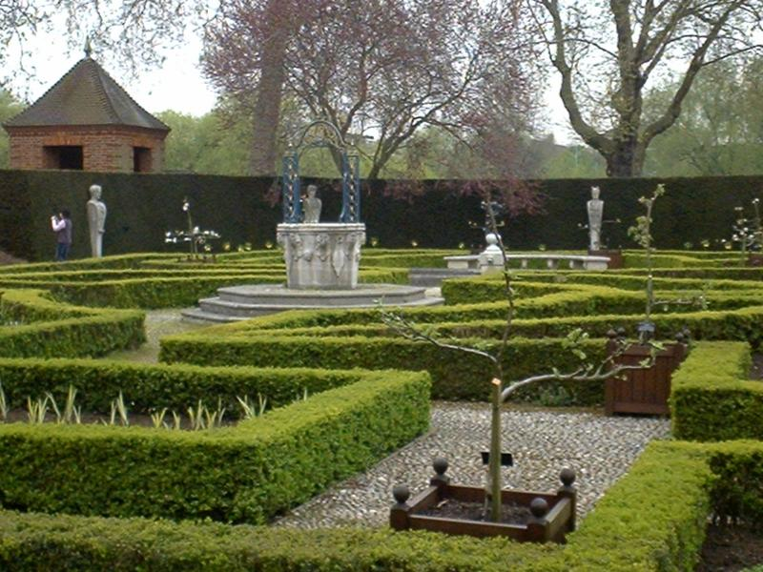
Notes:
Kew Gardens.

Slide 54
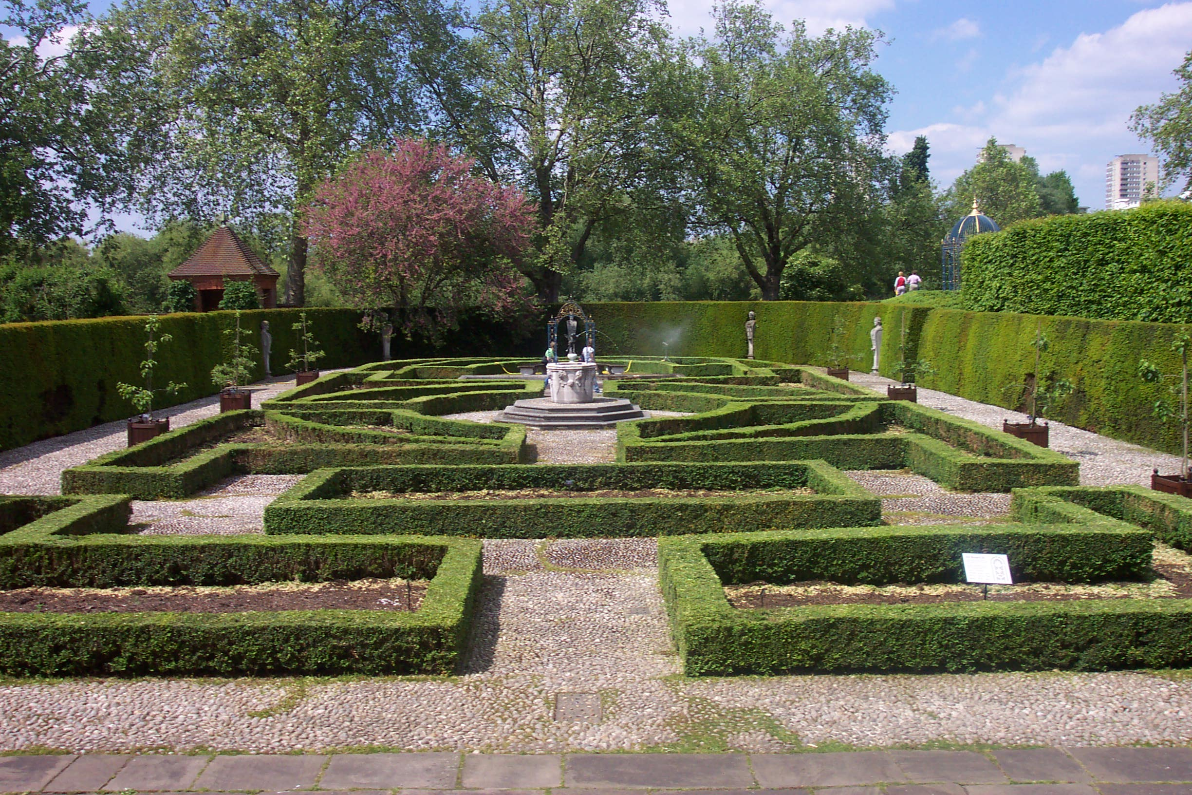
Notes:
Kew Gardens.-Jardin formal

Slide 55
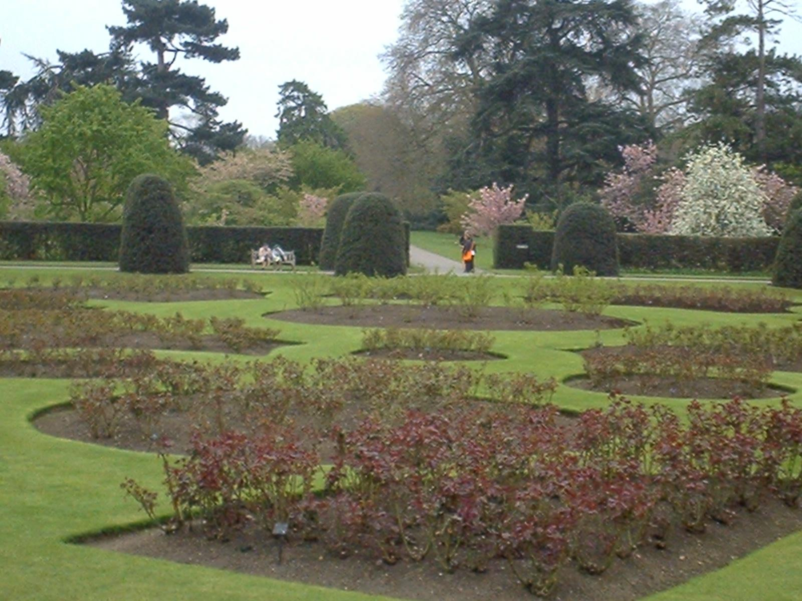
Notes:
Kew Gardens.-Rosaleda a principios de la primavera

Slide 56
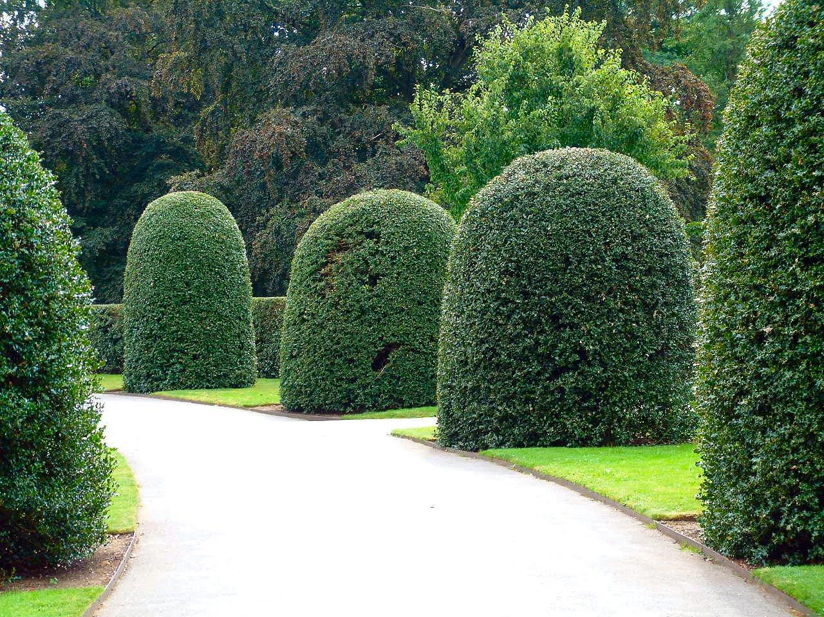
Notes:
Kew Gardens.-

Slide 57
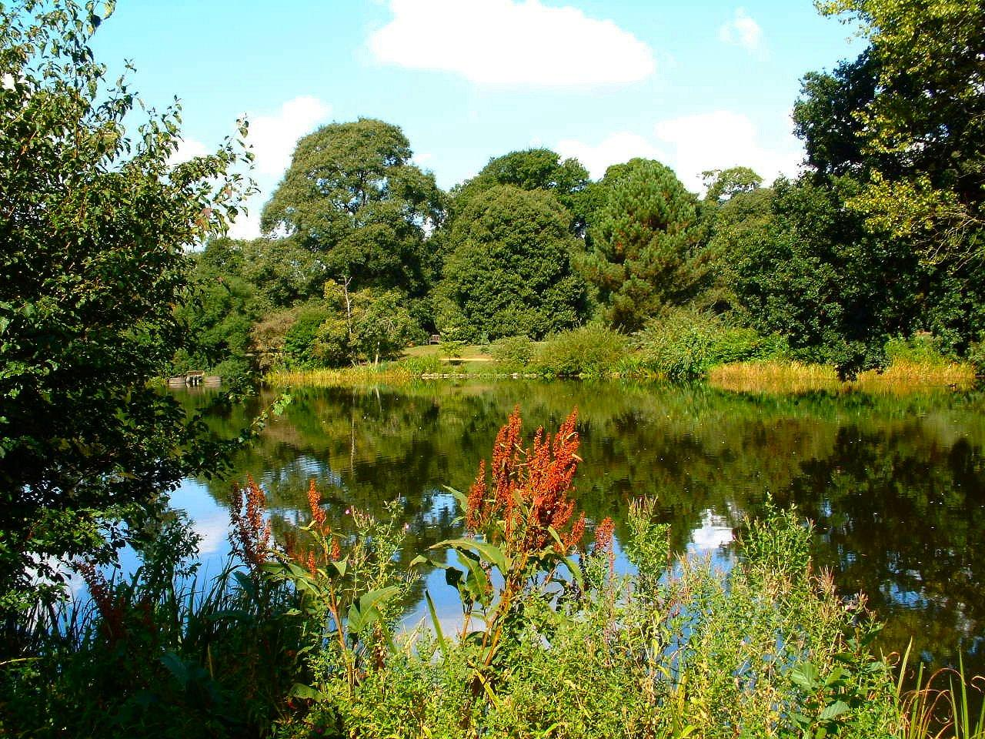
Notes:
Kew Gardens.-

Slide 58
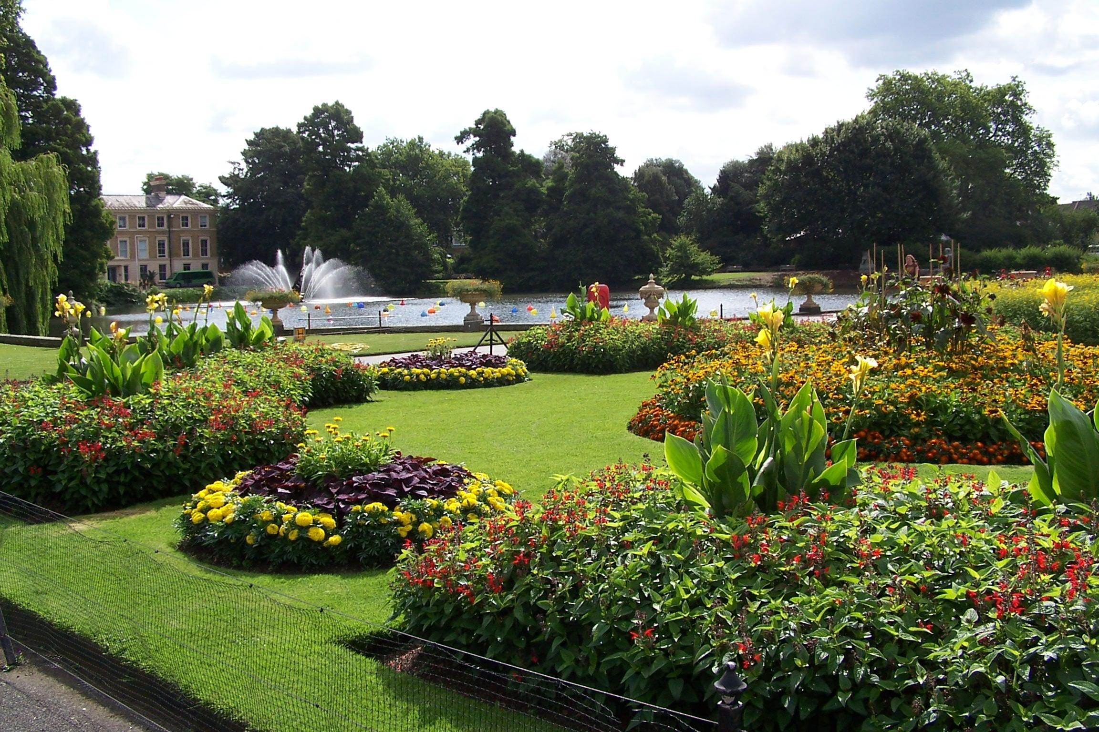
Notes:
Kew Gardens.-

Slide 59
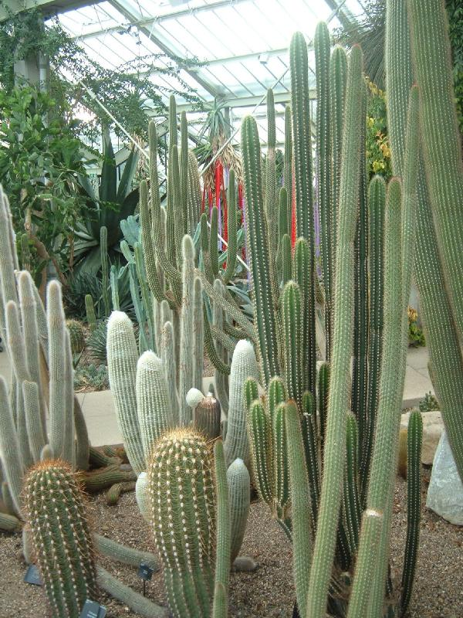

Notes:
Kew Gardens.-

Slide 60

Notes:
Kew Gardens.-

Slide 61

Notes:
Kew Gardens.-

Slide 62

Notes:
Kew Gardens.-

Slide 63

Notes:
Kew Gardens.-Azaleas

Slide 64

Notes:
Kew Gardens.-Cactaceas

Slide 65

Notes:
Kew Gardens.-Cactaceas

Slide 66

Notes:
Kew Gardens.-Cactaceas

Slide 67

Notes:
Kew Gardens.-Cactaceas

Slide 68

Notes:
Kew Gardens.-Palm House

Slide 69

Notes:
Kew Gardens.-

Slide 70

Notes:
Kew Gardens.-Crocus

Slide 71

Notes:
Kew Gardens.-

Slide 72

Notes:
Kew Gardens.-

Slide 73

Notes:
Kew Gardens.-

Slide 74

Notes:
Kew Gardens.-

Slide 75

Notes:
Kew Gardens.

Slide 77

Notes:
Kew Gardens.

Slide 78

Notes:
Kew Gardens.

Slide 79

Notes:
Kew Gardens.

Slide 80



Notes:
Kew Gardens.

Slide 81

Notes:
Kew Gardens.

Slide 82

Notes:
Kew Gardens.

Slide 83

Notes:
Kew Gardens.

Slide 84


Notes:
Kew Gardens.

Slide 85

Notes:
Kew Gardens.

Slide 86




Notes:
Kew Gardens.

Slide 87

Notes:
Kew Gardens.

Slide 88



Notes:
Kew Gardens.

Slide 89

Notes:
Kew Gardens.

Slide 90

Notes:
Kew Gardens.

Slide 91

Notes:
Kew Gardens.

Slide 92


Slide 93

Notes:
Kew Gardens.

Slide 94

Notes:
Kew Gardens.

Slide 95

Notes:
Kew Gardens.

Slide 96

Notes:
Kew Gardens.

Slide 97

Notes:
Kew Gardens.

Slide 98
Notes:
Kew Garden.-Stynolobium japonicum

Slide 99
Notes:
Kew Garden Orchids

Slide 100
Notes:
Kew Gardens

Slide 101
Notes:
Kew Garden.-Pagoda

Slide 102
Notes:
Kew Gardens .-Perennial garden

Slide 103



Notes:
Kew Gardens.- Invernadero templado

Slide 104
Notes:
Kew Gardens .-Invernadero Princesa de Gales

Slide 105
Notes:
Kew Gardens

